Slide 1


Implementation of AI HR micro services using Gemeni 2.5, firebase studio, Flask
UNIVERSITE HASSAN 1ER
FACULTE DES SCIENCES ET TECHNIQUES
-SETTAT-
Réalisé par :
Chouaib Yakine
Sous la direction de :
Mme Doha Malki
M Ahmed Assalih
JURY
Pr. Doha MALKI
Pr. Haitam ETTAZI
Pr. Fatima Ezzahraa BENBOUAZZA
Soutenu le :12 juin 2025
Année universitaire 2024-2025
Notes:
Bonjour,
Je tiens tout d’abord à exprimer ma profonde gratitude à mes encadrants qui m’ont soutenu et guidé tout au long de ce projet. Merci à Mme Doha Malki, pour ses conseils précieux et sa disponibilité constante. Je remercie également M. Ahmed Salih, encadrant au sein de la société HumainTect Solution, pour son accompagnement technique et son expertise qui ont grandement enrichi mon travail.
Je souhaite aussi adresser mes sincères remerciements à mes parents pour leur soutien inconditionnel, leur encouragement constant et leur confiance tout au long de mes études.
Ce projet consiste à créer des microservices d’intelligence artificielle pour les ressources humaines, en utilisant Gemini 2.5, Firebase Studio et Flask. Il vise à automatiser et optimiser la gestion des candidatures grâce à l’analyse avancée des CV et au matching entre candidats et offres d’emploi, dans une démarche d’innovation pour faciliter le recrutement.

Slide 2
Table des matières
01
Introduction
03
Analyse et conception
un aperçu du contexte, des enjeux clés et des objectifs pour bien cerner la problématique.
analyse du besoin et modélisation via des diagrammes pour poser une base solide à la solution.
02
Context General
04
Realisation
Projet réalisé au sein de HumainTechSolution, en réponse à une problématique précise, avec une solution adaptée mise en place.
contient technologie utilisée et démonstration.

Slide 3
Introduction
01

Slide 4
Composants de la plateforme de gestion des candidatures
Microservices
Candidats
Individus postulant à des emplois via la plateforme
Architecture de système modulaire pour une évolutivité
Plateforme
Recruteurs
IA
Professionnels embauchant utilisant la plateforme pour gérer les candidatures
Technologie analysant les CV pour un meilleur matching
Notes:
La plateforme développée repose sur une architecture de microservices, pensée pour répondre aux besoins des deux parties principales du processus de recrutement : les candidats et les recruteurs.
Elle s’articule autour de trois composants clés :
Un espace Candidat, permettant de déposer un CV, postuler à des offres, et suivre l’état de chaque candidature. Un espace Recruteur, offrant la possibilité de publier des offres, consulter les profils reçus, et gérer les réponses. Un module d’intelligence artificielle, chargé d’analyser les CV grâce à Gemini 2.5 et de générer un score de compatibilité avec les offres via un système de matching.

Slide 5
Context General
02
organisme, problème et solution proposée

Slide 6
Presentation de l’organisme d’acceuil
Qui est-elle ?
Ce qu’elle fait
Pourquoi ce projet
HumainTechSolution est une entreprise spécialisée en solutions RH digitales
Elle développe des outils web pour simplifier le recrutement
Elle avait besoin d’une plateforme pour mieux gérer les candidatures
Notes:
Avant d’entrer dans les détails techniques du projet, je souhaite d’abord vous présenter brièvement la société HumainTecSolution, dans laquelle ce travail a été réalisé. Il s’agit d’une entreprise spécialisée dans les solutions technologiques innovantes, notamment dans le domaine des ressources humaines. Elle développe des outils intelligents pour optimiser le processus de recrutement, en mettant l’accent sur l’analyse de données, l’intelligence artificielle et l’expérience utilisateur.

Slide 7
Problématique
Les candidatures sont reçues manuellement
Réception des candidatures
Les candidatures sont triées manuellement
Tri manuel des candidatures
Les candidatures sont évaluées manuellement
Évaluation des candidatures
Les recruteurs sont surchargés de travail
Surcharge des recruteurs
Risque d'erreurs
Il y a un risque d'erreurs dans le tri
Les réponses aux candidats sont retardées
Retards dans les réponses
Notes:
Le processus de recrutement actuel présente plusieurs difficultés majeures.
Tout d’abord, la gestion manuelle des candidatures rend le traitement long et sujet à des erreurs, ce qui complique le suivi et le tri des dossiers.
Les recruteurs sont souvent submergés par des tâches répétitives et chronophages, limitant leur capacité à se concentrer sur l’essentiel.
L’évaluation des candidatures, réalisée sans automatisation, est lente et peut être influencée par des biais subjectifs. De plus, ces méthodes entraînent des retards dans la réponse aux candidats, affectant négativement leur expérience et la réputation de l’entreprise.
Ces problèmes justifient le besoin d’une solution efficace et automatisée pour améliorer la gestion des candidatures.

Slide 8
Solution
Recruteurs
Notifications Automatiques
Suivre les Candidatures
Alertes aux Candidats
Trier les Candidatures
Alertes aux Recruteurs
Gérer les Candidatures
Plateforme
Candidats
Système de Scoring IA
Postuler en Ligne
Analyse des CV
Notes:
Pour répondre aux problèmes identifiés, nous avons conçu une plateforme innovante de gestion des candidatures basée sur l’intelligence artificielle et une architecture moderne. Cette solution automatise le traitement des CV, facilite le tri et l’évaluation grâce à un module d’analyse intelligent utilisant Gemini 2.5. Elle permet aux recruteurs de gérer efficacement les offres et les candidatures via un espace dédié, tout en offrant aux candidats une interface simple pour postuler et suivre leurs dossiers. Grâce à cette automatisation, le processus devient plus rapide, fiable et réduit les erreurs, tout en améliorant l’expérience utilisateur pour les deux parties.

Slide 9
Analyse et conception
03
Modélisation du système et choix d’architecture

Slide 10
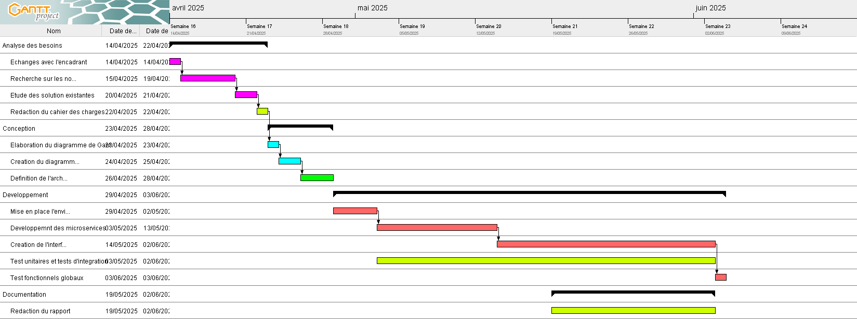
Diagramme de Gantt
Notes:
Pour répondre aux défis identifiés, j’ai d’abord échangé avec mon encadrant afin de bien cerner le sujet et définir les objectifs. Ensuite, j’ai mené des recherches approfondies pour acquérir les connaissances nécessaires et analyser les solutions existantes. Après cela, j’ai rédigé un cahier des charges précis pour cadrer le projet.
Puis, j’ai conçu l’architecture de la plateforme en réalisant tous les diagrammes indispensables pour assurer une bonne organisation du travail. Le développement a commencé par la mise en place de l’environnement technique, suivi de la création des microservices dédiés aux différentes fonctionnalités. Chaque étape a été rigoureusement testée, de l’unitaire à l’intégration globale, pour garantir la qualité de la solution. Enfin, j’ai documenté tout le processus

Slide 11
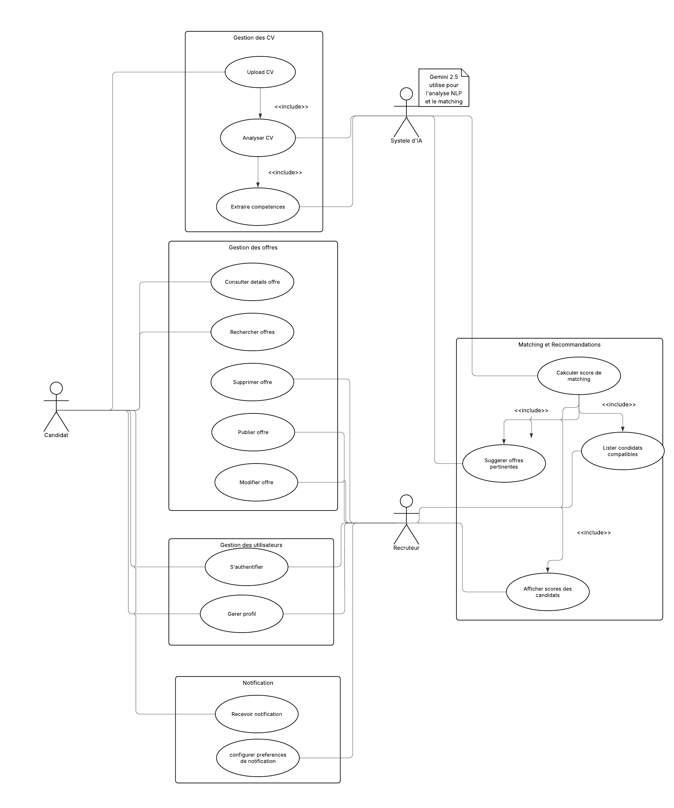
Diagramme de cas d’utilisation
Notes:
Ce diagramme met en évidence les acteurs principaux de la plateforme, à savoir le candidat et le recruteur, ainsi que leurs interactions avec le système. Il détaille les différentes fonctionnalités essentielles, comme la gestion des CV par les candidats, la gestion des offres par les recruteurs, et le mécanisme de matching assuré par l’intelligence artificielle. On y trouve aussi la gestion des comptes utilisateurs et le système de notifications, qui améliorent l’expérience globale.
L’intégration du module d’IA est un point central de ce diagramme, car il analyse les CV, calcule les scores de compatibilité et génère des recommandations pertinentes pour faciliter la mise en relation entre candidats et offres.
Ce diagramme nous permet donc d’avoir une vision claire et structurée des rôles, des actions et des interactions principales au sein de la plateforme.

Slide 12
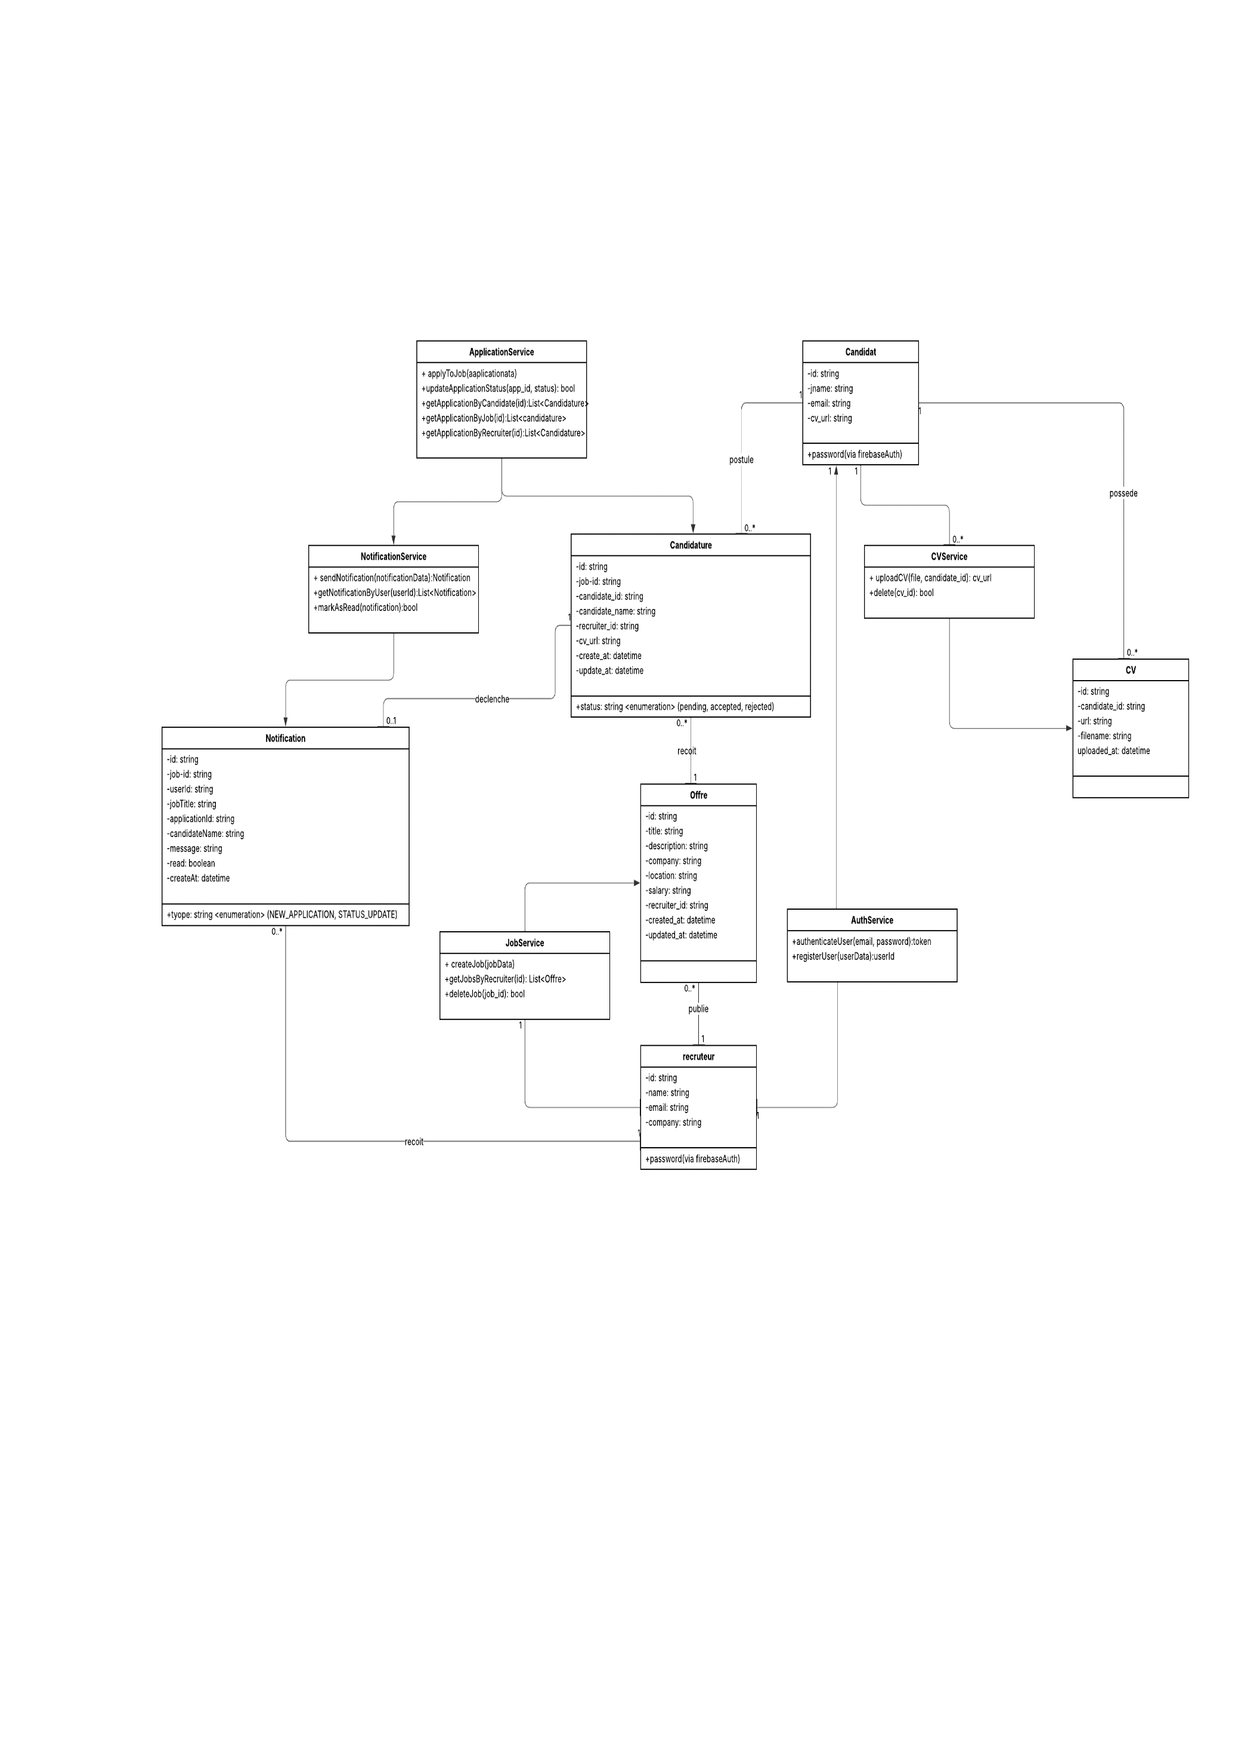
Diagramme de classe
Notes:
Ce diagramme de classes présente les principaux objets qui composent notre système et leurs caractéristiques. On y trouve les classes représentant les candidats, les recruteurs, les offres d’emploi, les candidatures, les CV et les notifications. Chaque classe regroupe des attributs essentiels qui définissent ses données, ainsi que ses rôles dans le fonctionnement global de la plateforme.
On voit aussi les différents services qui gèrent les opérations comme la gestion des candidatures, des offres, des CV, des notifications, et l’authentification des utilisateurs.
Enfin, ce diagramme illustre les relations importantes entre ces classes : par exemple, un candidat peut avoir plusieurs candidatures et CV, un recruteur peut gérer plusieurs offres, et chaque candidature est liée à une offre et à un candidat. Ces liens montrent comment les différentes parties du système interagissent pour assurer un processus de recrutement fluide et organisé.

Slide 13
Les Diagrammes de sequence
Déroulement logique des actions entre utilisateur, interface et backend

Slide 14
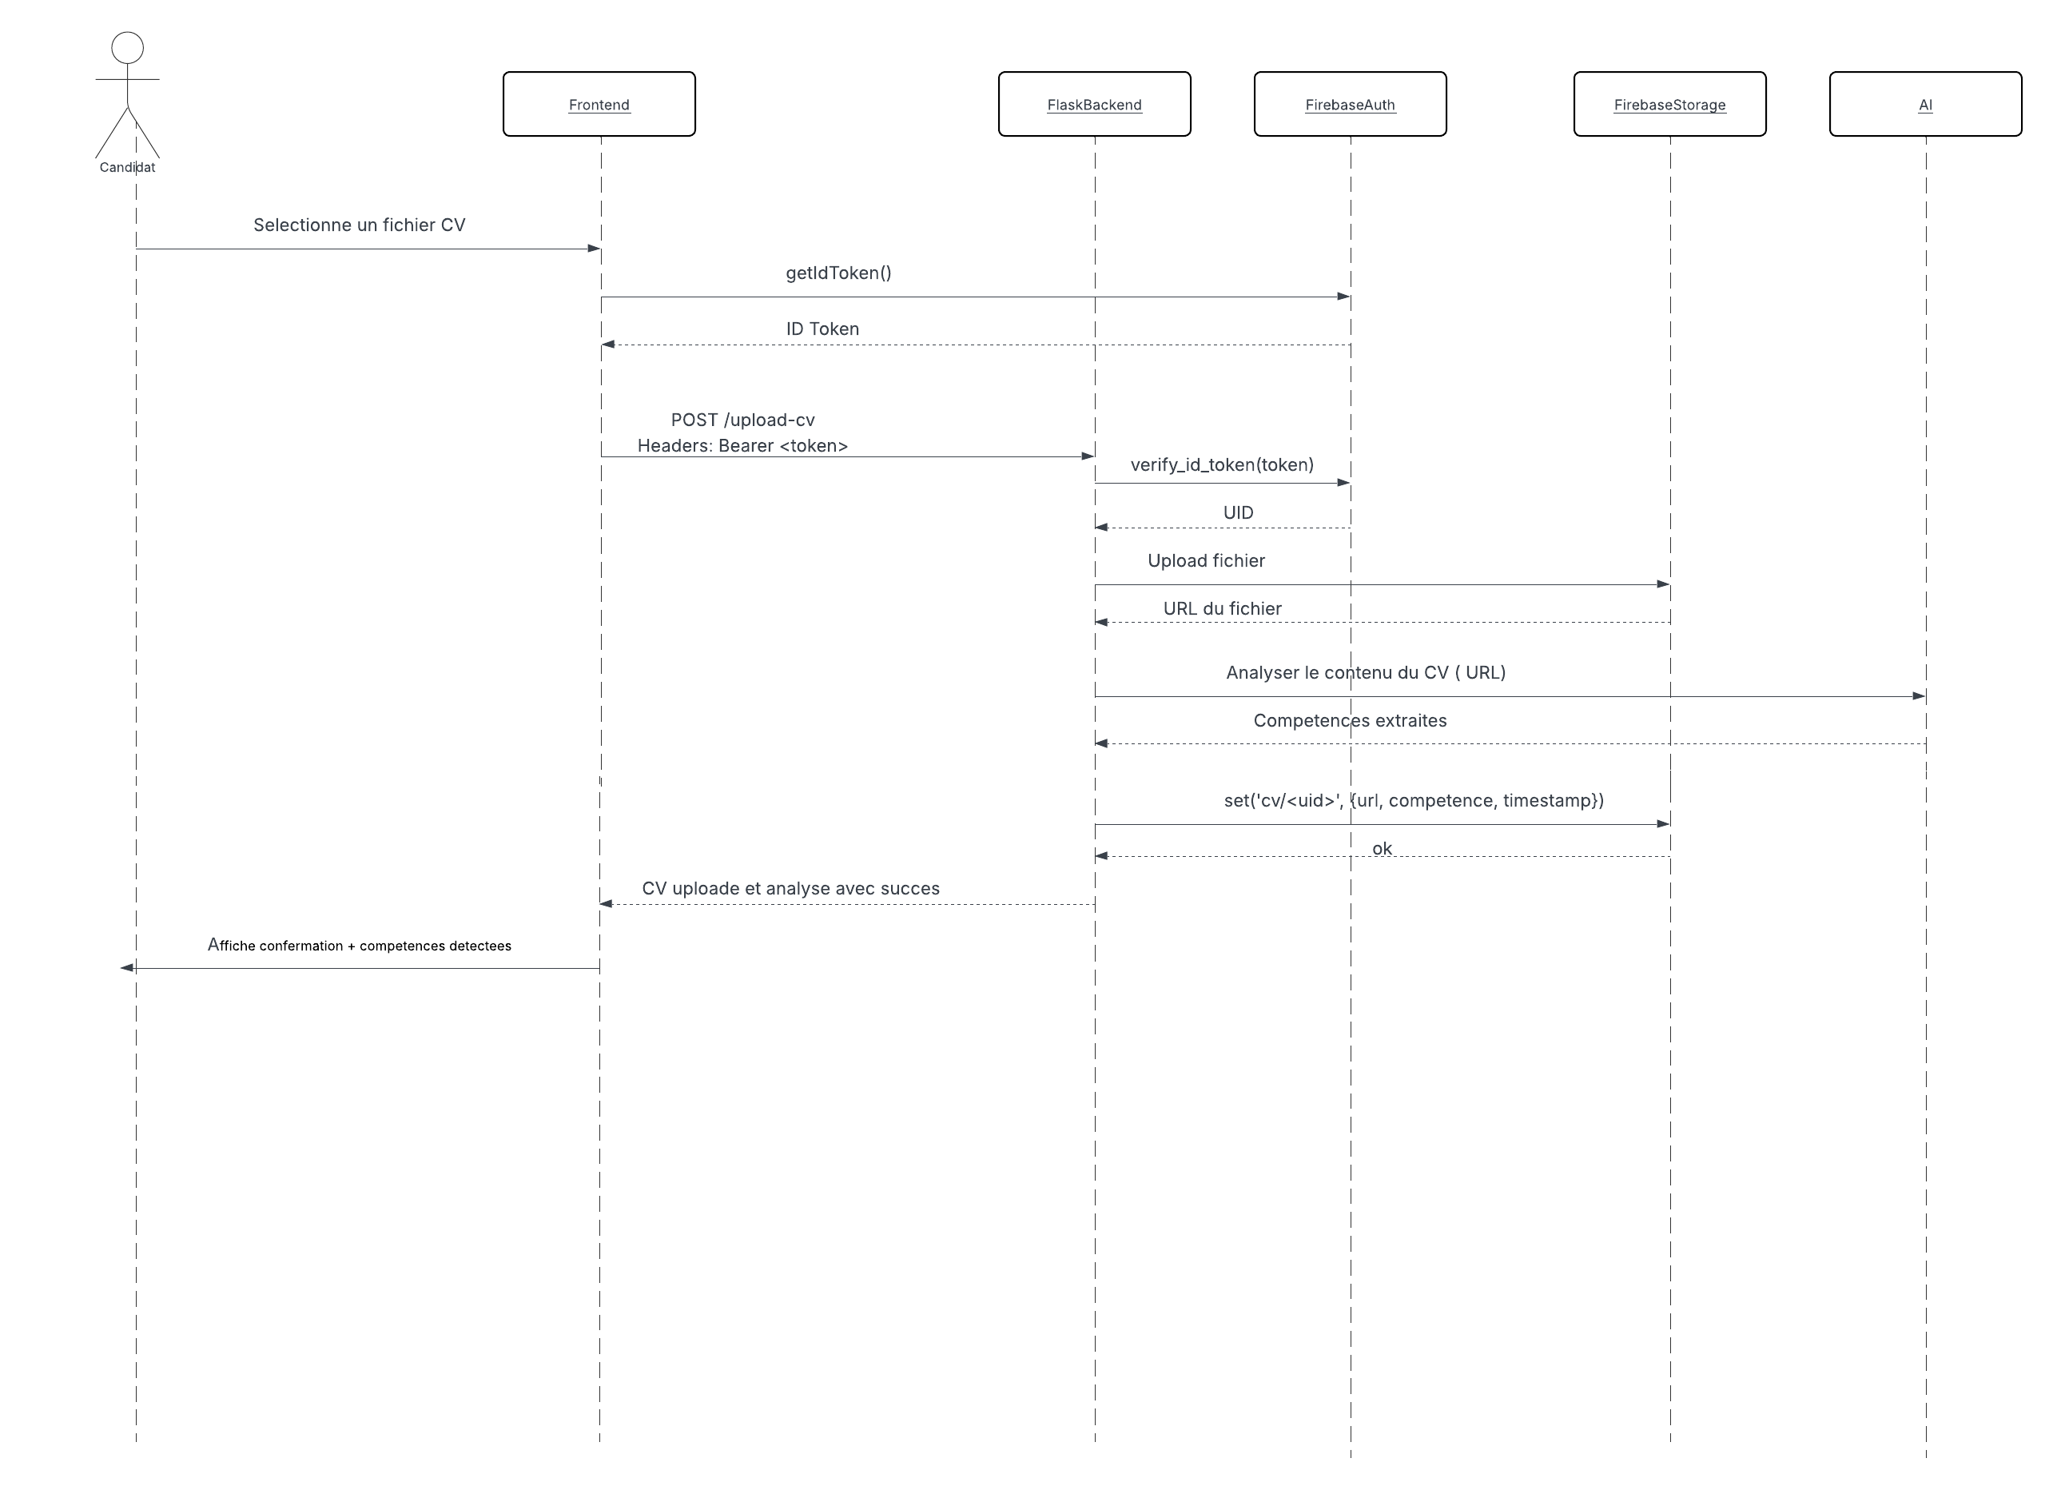
Diagramme de séquence Upload CV
Notes:
Ce diagramme de séquence montre toutes les étapes qui se passent quand un candidat veut uploader son CV sur la plateforme.
On voit d’abord que le candidat choisit un fichier CV via l’interface utilisateur (le frontend). Ensuite, le frontend récupère un token d’authentification grâce à Firebase Auth pour prouver l’identité du candidat.
Le frontend envoie ensuite la requête d’upload avec ce token vers le backend. Le backend vérifie ce token auprès de Firebase Auth pour s’assurer que c’est bien le candidat qui fait la demande.
Une fois authentifié, le backend envoie le fichier CV vers Firebase Storage pour le stocker, puis récupère l’URL du fichier.
Cette URL est ensuite transmise au système d’Intelligence Artificielle, qui analyse le contenu du CV pour extraire automatiquement les compétences clés du candidat.
Enfin, les résultats de cette analyse sont sauvegardés, et le backend informe le frontend que l’upload et l’analyse ont réussi, pour que le candidat reçoive une confirmation.
Ce diagramme montre clairement la collaboration entre le frontend, backend, Firebase et l’IA pour assurer un processus sécurisé et automatique d’upload et d’analyse du CV.

Slide 15
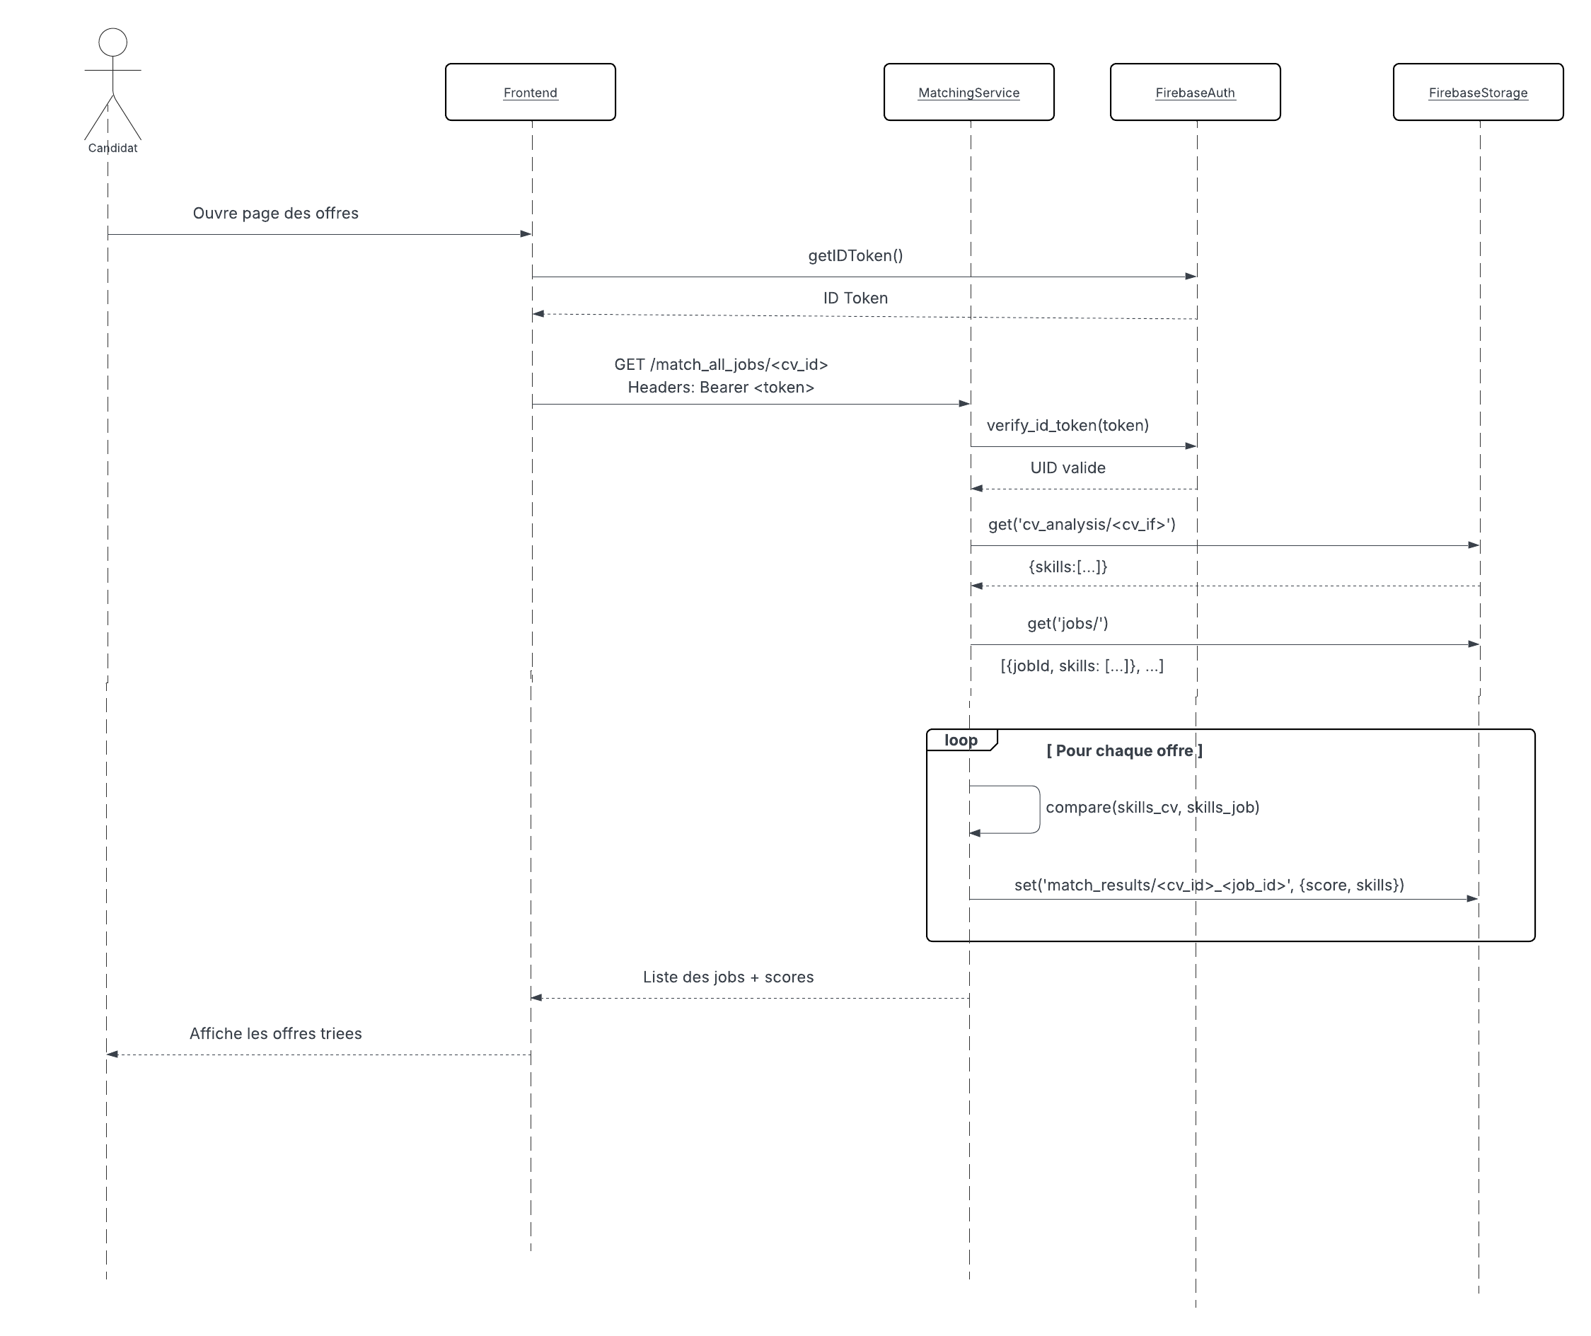
Diagramme de séquence calcul des scores de compatibilité entre un CV et les offres
Notes:
Ce diagramme de séquence illustre le processus par lequel un candidat obtient les offres d’emploi les plus adaptées à son profil.
D’abord, le candidat ouvre la page des offres sur l’interface utilisateur. Ensuite, le frontend récupère un token d’authentification via Firebase Auth pour vérifier l’identité du candidat.
Le frontend envoie ensuite une requête au service de matching avec ce token et l’identifiant du CV du candidat.
Le service de matching vérifie la validité du token auprès de Firebase Auth, puis récupère les compétences extraites du CV du candidat depuis Firebase Storage.
Il récupère aussi toutes les offres d’emploi disponibles, avec leurs compétences requises.
Le service compare les compétences du CV avec celles demandées par chaque offre, calcule un score de correspondance pour chaque offre, et stocke ces résultats.
Enfin, il renvoie au frontend la liste des offres triées par pertinence, pour que le candidat puisse facilement voir les opportunités qui correspondent le mieux à son profil.
Ce diagramme montre comment le système utilise l’authentification sécurisée, le stockage cloud et la logique de matching pour offrir un service personnalisé au candidat.

Slide 16
Les Diagrammes d’activite
Montre comment les utilisateurs interagissent avec la plateforme étape par étape

Slide 17
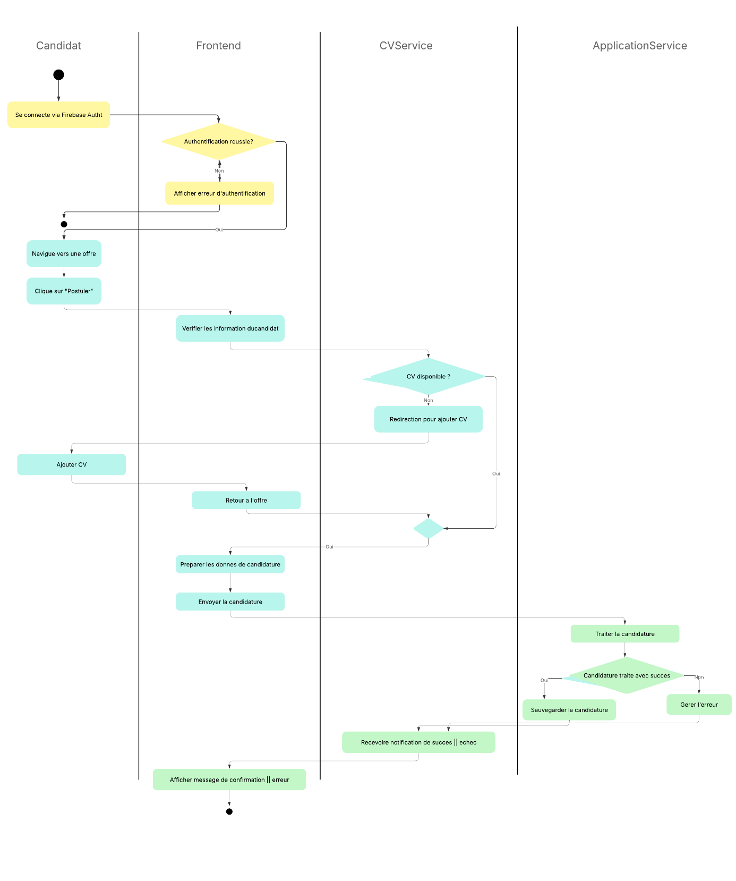
Diagramme d’activité Postuler à une offre
Notes:
Ce diagramme d’activite décrit le parcours d’un candidat lorsqu’il postule à une offre d’emploi sur la plateforme.
D’abord, le candidat se connecte via Firebase Auth. Le frontend vérifie si l’authentification est réussie, sinon il affiche un message d’erreur.
Une fois connecté, le candidat navigue vers une offre précise et clique sur "Postuler".
Le système vérifie si un CV est déjà disponible pour ce candidat. S’il n’y en a pas, le candidat est invité à en uploader un.
Si le CV est présent, le frontend prépare les données de la candidature, notamment les informations sur l’offre et sur le candidat.
Ensuite, le frontend envoie ces données aux services backend : CVService vérifie que le CV est bien associé au candidat, tandis que ApplicationService traite la candidature et la stocke dans la base de données.
ApplicationService gère aussi l’envoi des notifications au candidat et au recruteur, et traite les éventuelles erreurs.
Enfin, le frontend affiche un message de confirmation ou d’erreur selon le résultat du traitement.

Slide 18
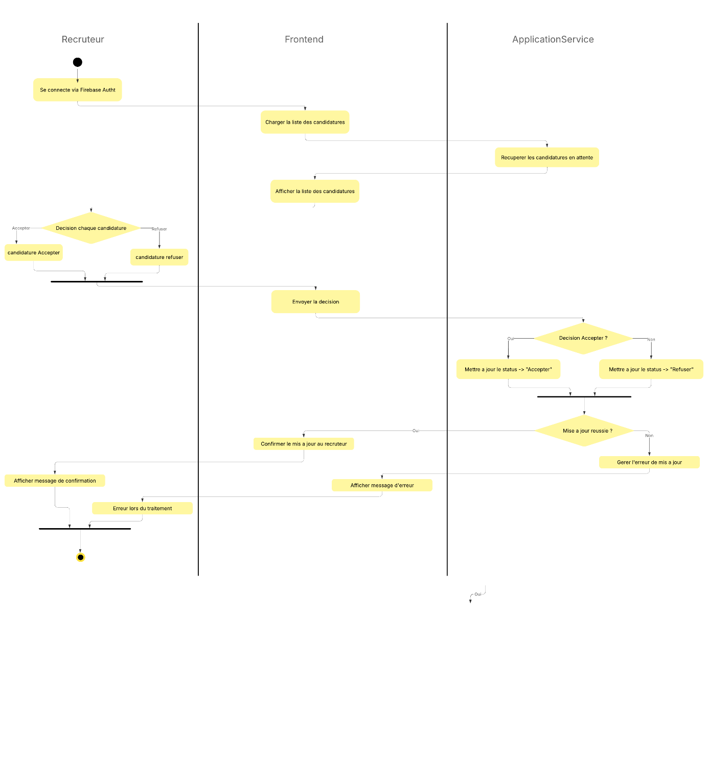
Diagramme d’activité Traitement d’une candidature par un recruteur
Notes:
Ce diagramme illustre le processus par lequel un recruteur gère les candidatures sur la plateforme.
Tout commence par la connexion du recruteur via Firebase Auth. Le frontend vérifie que l’authentification est valide ; sinon, un message d’erreur est affiché.
Une fois connecté, le recruteur accède à une interface pour gérer les candidatures. Le frontend demande à l’ApplicationService de récupérer la liste des candidatures en attente depuis la base de données.
Le frontend affiche alors cette liste avec les informations importantes (nom du candidat, CV, etc.).
Pour chaque candidature, le recruteur peut décider de l’accepter ou de la refuser en cliquant sur le bouton correspondant.
Cette décision est envoyée par le frontend à l’ApplicationService, qui met à jour le statut de la candidature dans la base de données.
L’ApplicationService confirme la mise à jour réussie ou renvoie un message d’erreur en cas de problème.
Enfin, le frontend affiche un message de confirmation indiquant que la décision a bien été prise.

Slide 19
Realisation
03
Présentation des outils utilisés et aperçu du fonctionnement de la plateforme

Slide 20
Technologies utilisee
Ensemble des outils choisis pour construire et faire fonctionner la plateforme.

Slide 21



Frontend
React.js
Axios
Tailwind CSS
Construire une interface web responsive pour les utilisateurs.
Cmomuniquer avec les microservices backend via des API REST.
Design d'interface rapide et moderne.
Notes:
Pour le développement du frontend, nous avons utilisé React, une bibliothèque JavaScript puissante qui permet de construire une interface utilisateur dynamique et réactive.
Pour les appels aux API backend, nous utilisons Axios, qui facilite les requêtes HTTP et la gestion des réponses de manière simple et efficace.
Enfin, pour le design et le style de l’interface, nous avons choisi Tailwind CSS, un framework CSS utilitaire qui permet de créer des interfaces modernes et responsives rapidement, avec un code CSS propre et maintenable.

Slide 22


Backend / Microservices (architecture modulaire)
Python et Flask
API REST
Utilisé pour créer des microservices. Cela inclut AuthService, JobService, CVService,
Permet la communication entre les composants frontend et backend.
Notes:
Pour le backend, nous avons choisi Flask, un micro-framework Python léger et flexible, idéal pour construire des API REST.
Grâce à Flask, nous avons pu développer des services RESTful efficaces, permettant de gérer les différentes fonctionnalités de l’application, comme l’authentification, la gestion des CV, des candidatures et le matching entre candidats et offres.
Flask facilite également l’intégration avec les services externes, notamment Firebase pour l’authentification et le stockage, ainsi que l’IA pour l’analyse des CVs.
Cette architecture basée sur des API REST garantit une communication claire et sécurisée entre le frontend et les différents microservices du backend.

Slide 23



Base de données & Authentification
Authentification
Authentification sécurisée des utilisateurs avec email/mot de passe.
Firestore
Base de données cloud NoSQL pour stocker les données.
Notes:
Pour la base de données et l’authentification, nous utilisons Firebase Authentication pour sécuriser l’accès des utilisateurs, et Firestore pour stocker les données (profils, CV, offres, candidatures) de manière fiable et en temps réel.

Slide 24

Gemini 2.5 Pro (via API Google AI)
Analyse de CV
Extrait des données
Intégration de microservice
Utilisée pour analyser automatiquement le contenu des CV.
Extrait les compétences, mots- clés et calcule un score de compatibilité.
Intégrée dans le microservice IA pour enrichir le traitement des candidatures.
Notes:
Nous utilisons l’API Gemini pour l’analyse des CV, afin d’extraire automatiquement les compétences clés. Cette fonctionnalité est intégrée via une architecture en microservices, assurant modularité et scalabilité.

Slide 25
Démonstration

